Slide 1


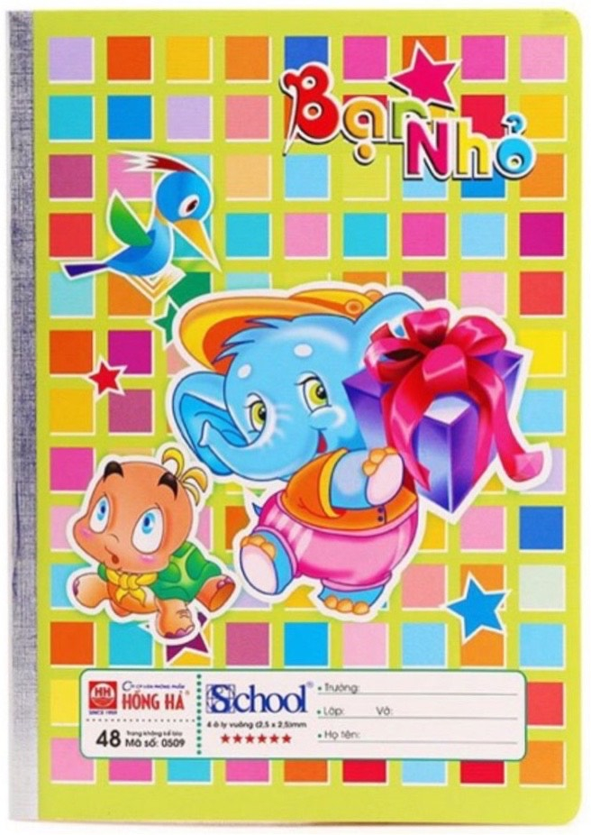
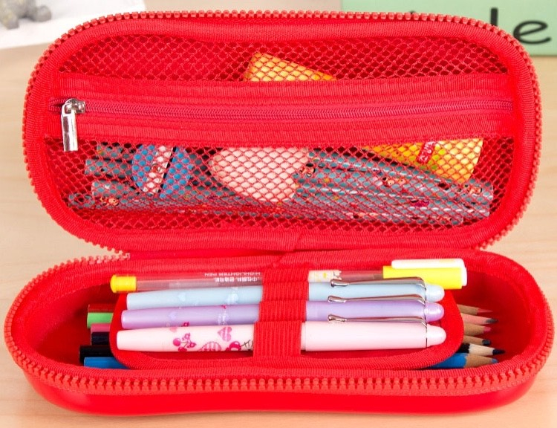
Vở Tiếng Việt

Slide 2


Nói và nghe
(t4)

Slide 3


Nghe kể chuyện
Họa mi, vẹt và quạ
Notes:
3

Slide 4

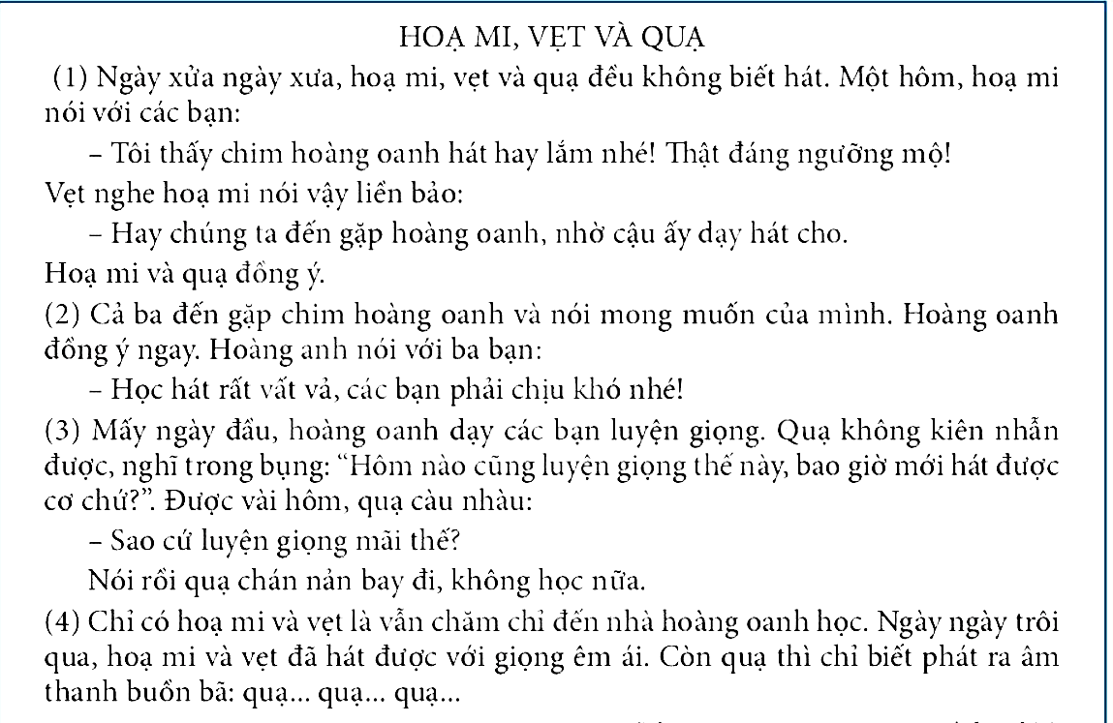

Slide 5
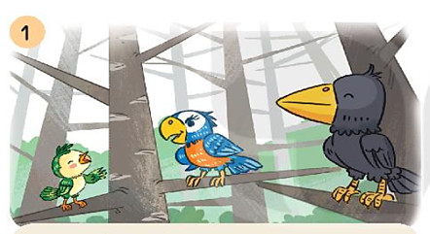
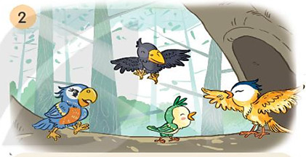
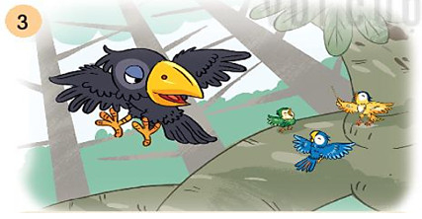
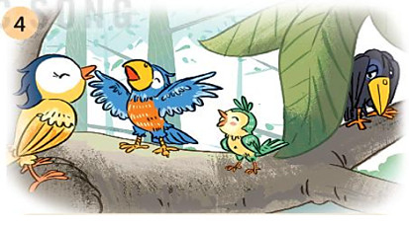
Họa mi, vẹt và quạ
Notes:
Bài giảng thiết kế bởi: Hương Thảo - tranthao121006@gmail.com

Slide 6
Kể lại chuyện theo tranh
Notes:
6

Slide 7

Họa mi, vẹt và quạ
Notes:
Bài giảng thiết kế bởi: Hương Thảo - tranthao121006@gmail.com

Slide 8

Cùng bạn
Trả lời câu hỏi kể chuyện theo tranh qua trò chơi “Hộp quà bí ẩn”
Notes:
Bài giảng thiết kế bởi: Hương Thảo - tranthao121006@gmail.com
8

Slide 9









Notes:
Cách chơi: Bấm vào thân hộp quà -> Xuất hiện câu hỏi, nhấp chuột để xuất hiện câu trả lời. Nhấp vào nắp hộp quà để tặng con một tràng vỗ tay. Bấm “Go home” để trờ về hộp quà tiếp theo và làm tương tự như trên.

Slide 10


Họa mi, vẹt và quạ nói chuyện gì với nhau?
Nói về việc chim hoàng oanh hát hay.
You are given 3 candies

Slide 11



Họa mi, vẹt và quạ đến gặp chim hoàng anh vì chuyện gì?
Nhờ chim hoàng oanh dạy hát cho.
GO HOME
You are given 5 candies

Slide 12
Vì sao quạ bỏ các bạn bay đi?
Vì quạ chán nản, không kiên nhẫn học nên bay đi.
You are given 7 candies

Slide 13
Câu chuyện kết thúc như thế nào?
Họa mi và vẹt nhờ chăm chỉ học tập nên hát được giọng êm ái còn quạ chỉ phát ra được tiếng kêu buồn bã: quạ, quạ...
You are given 2 candies

Slide 14
Kể chuyện
theo nhóm
Notes:
14

Slide 15
Họa mi, vẹt và quạ
Notes:
Bài giảng thiết kế bởi: Hương Thảo - tranthao121006@gmail.com

Slide 16

Qua câu chuyện, em học được điều gì?
Notes:
16

Slide 17
Câu chuyện khuyên em điều gì?
Câu chuyện khuyên chúng ta: Ai chăm chỉ sẽ thành công.
Notes:
17

Slide 18
VẬN DỤNG
Kể cho người thân nghe câu chuyện Họa mi, vẹt và quạ.
Trước khi kể, nên xem lại 4 tranh, đọc các câu hỏi dưới mỗi tranh để nhớ nội dung câu chuyện.
Cố gắng kể được toàn bộ nội dung câu chuyện.
Có thể nêu nhận xét của mình về họa mi, vẹt, quạ và hoàng oanh.
Notes:
18

Slide 19



CỦNG CỐ BÀI HỌC
Notes:
Bài giảng thiết kế bởi: Hương Thảo - tranthao121006@gmail.com

